Slide 1

2D게임프로그래밍 1차발표
2012181009 김응수

Slide 2

목 차
게임 구상의 계기와 컨셉
개발 범위
3. 예상 게임 실행 흐름
4. 개발 일정

Slide 3
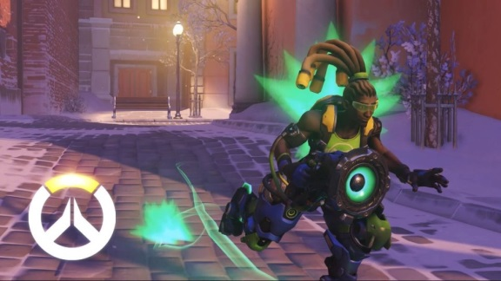
비트에 따라 몸을 움직여!
2D슈팅게임으로 오버워치라는 게임의 루시우라는 캐릭터의 빠른이동속도로 가능한 스텝을 보고 떠올렸다.
키보드 입력을 통해 시시각각 바뀌는 화면을 타면서 아슬아슬하게 살아남아라!
서포터는 몸이 약하다! 벽과 상대의 공격에 닿으면 죽어버리니 어떻게든 피해야한 다!
망치나가신다!
!!
류승룡기모찌!

Slide 4
개발 범위
내용 | 최소 범위 | 추가 범위
캐릭터 | 루시우라는 캐릭터를 주인공으로 한다. | 다른 개성있는 캐릭터들을 추가해 준다.
캐릭터 컨트롤 | 키보드 방향키를 이용한 4방향 혹은 8방향(좌우상하, 대각선 4방향) | 버벅거리지 않는 부드러운 모션과 조각감의 추가
캐릭터 기술 | Z키를 누르면 일반 공격이 나오며 적에게 대미지를 줄수있다. 스페이스바는 궁극기로 상대의 공격이나 장애물을 무효화 할수있다. | 다양한 캐릭터들로 종류를 늘리고 각각의 캐릭터 마다 다른 기술들을 넣어주고 싶다.(오버워치 메이,한조 궁극기등)
스테이지 | 맵은 생존 맵과 보스 맵 2가지가 있다. 생존에서 살아남는 다면 보스와의 전투가 있고 클리어하면 다음 난이도로 넘어간다. | 다양한 맵을 추가시키고 그에 따른 컨셉부여(기계 맵엔 로봇적들, 숲의 맵엔 오염된 동물 등)
적 A.I | 1.주인공이 보이면 몸통박치기 혹은 탄발사 2.일정한 행동을 하는 반복적인 패턴 3.보스는 패턴에 따라 주인공을 공격하기도 하고 반복되는 패턴도 있다. | 1.난이도 세분화에 따른 적의 패턴추가(대각선에 있을 때 대각선 방향으로 이동하여 공격) 2. 여러 동작 패턴들의 추가
난이도 | 난이도 증가시 맵구조 변경, 패턴 변경 공격력보단 속도나 변칙성이 강화될 예정. | 다양한 패턴변경 이지 노말 하드등 난이도 세분화
게임기능 | 벽에 닿을시, 적의 공격에 닿을시 피격 판정을 입고 HP가 소모된다. 모든 HP가 소모되면 게임오버 정해진 코인을 모두 모을 경우 게임을 클리어 | 튜토리얼 제시 스테이지 세분화 후 다양한 스테이지를 직접 초이스 가능 설정을 통해 난이도 조절 가능
사운드 | 총발사,궁극기, 피격소리, 보스방 입장 소리, 보스 소리, 적 기술소리등
애니메이션 | 캐릭터, 장애물, 적, 탄, 궁극기 이펙트, 보스, 보스의 이펙트, 게임오버 애니메이션 등등 | 다양한 맵에 따른 다양화 된 적의 애니메이션, 늘어난 캐릭터의 애니메이션, 부드러운 움직임을 위한 모션추가, 이모티콘 추가 등

Slide 5
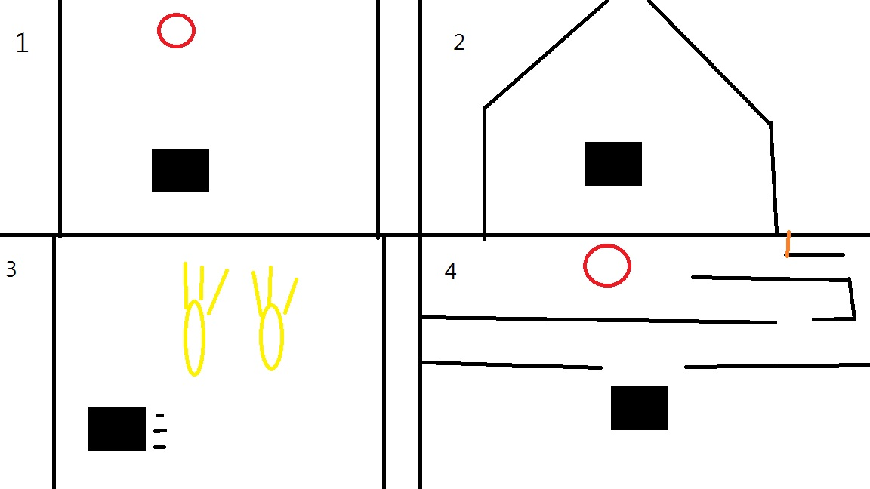
3. 예상 게임 실행 흐름
맵이 모양이 바뀌어
갈수 있는 길이 한정되어 버렸다.
벽에 닿으면 죽는다.(실버서퍼급)
가만히 있는 장애물을
피해야 한다.
빠른 속도로 이동하면서
공격하는 경우도 있다.
시간이 지날수록
고난이도의 장애물이 나온다.

Slide 6
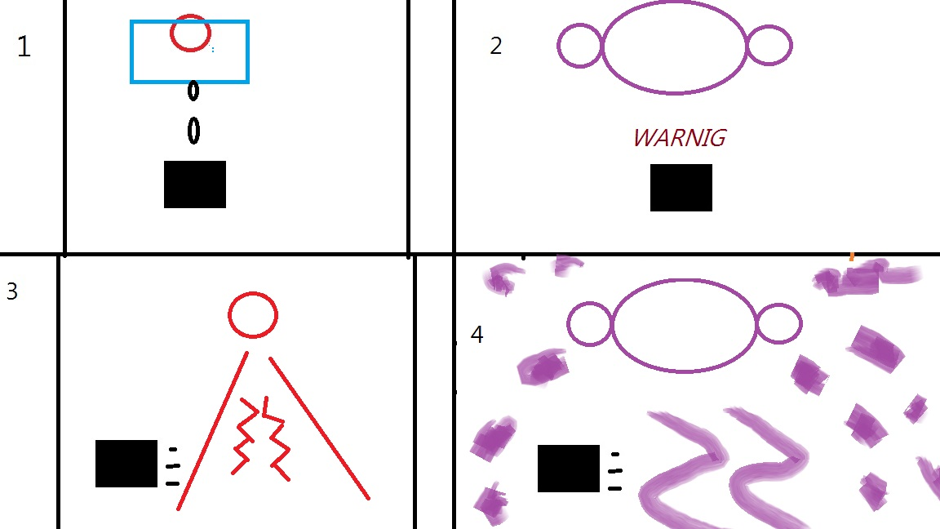
보스전
돌입!
방패병은 공격
을 막음
보스만의 다양한 패턴의 공격
부채꼴 범위로
주인공이 다가오면
공격을 시전함

Slide 7
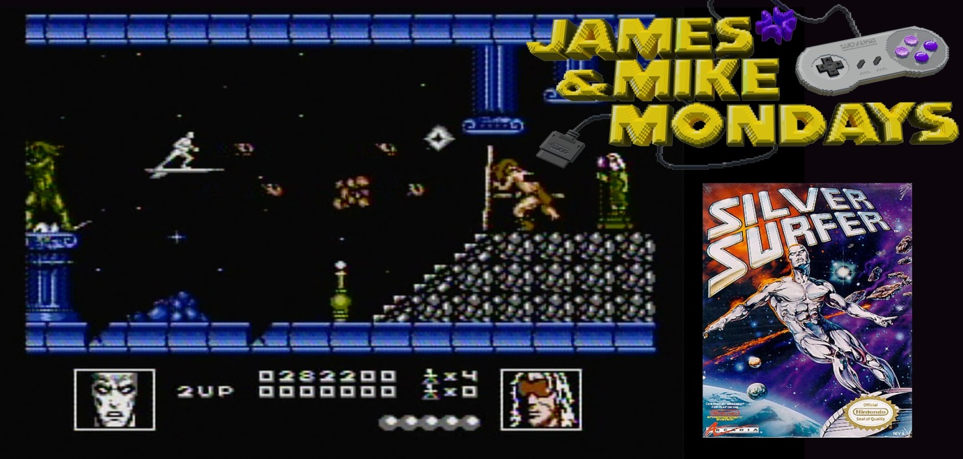
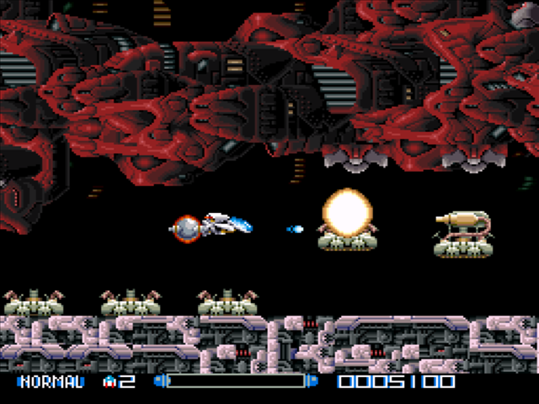

Slide 8
일정 | 목표 | 적용 사항
1주차 | 구체적인 구상 및 그에 따른 리소스 수집 | 1. 리소스 수집 2. 기획서 초안 작성
2주차 | 주인공 오브젝트 구현 | 1. 주인공 캐릭터를 움직이게 만든다. 2. 수집한 리소스로 애니메이션 적용 3. 탄발사 구현
3주차 | 적군 오브젝트 구현 | 1. 적군 3종류 구현 2. 적군과의 충돌 후 HP감소 구현
4주차 | 벽 오브젝트 구현 | 1. 벽에 부딪히면 HP감소 구현 2. 벽을 이용한 장애물 구현
5주차 | 보스 스테이지 구현 | 1. 보스가 일정한 A.I를 가지도록 구현 2. 다양한 패턴과 연출로 화려하게 꾸밈
6주차 | 중간 점검 및 다듬기 | 1. 만들었던 코드들을 자연스럽게 다듬기 2. 추가적인 리소스 수집 및 적용
7주차 | 난이도 적용 및 그에 따른 패턴 구현 | 1. 난이도가 올라가면 패턴들이 좀 더 다채롭게 바뀌도록 구현 2. 밸런스 조정
8주차 | 사운드 적용 및 추가 리소스 수집 | 1. 상황에 맞는 사운드 적용(배경음,효과음 등) 2. 추가 리소스 수집
9주차 10주차 | 추가 적인 요소 구현 | 1. 튜토리얼 제시 2. 캐릭터 및 맵 확장
11주차 | 마무리 | 1. 버그 찾기 및 수정 2. 배포용으로 릴리즈화

Slide 9
감사합니다!

